Slide 1













Borcelle

Slide 2


TƯỚI HOA

Slide 3










Mình tưới chậu hoa nào đây?

Slide 4
Em đọc lại đoạn 1 bài đọc “ Mùa hè lấp lánh”

Slide 5
Em đọc lại đoạn 2, đoạn 3 bài đọc “Mùa hè lấp lánh”

Slide 6
Em hãy nêu nội dung bài đọc “Mùa hè lấp lánh”

Slide 7
Em thích nhất mùa nào? Vì sao?

Slide 8




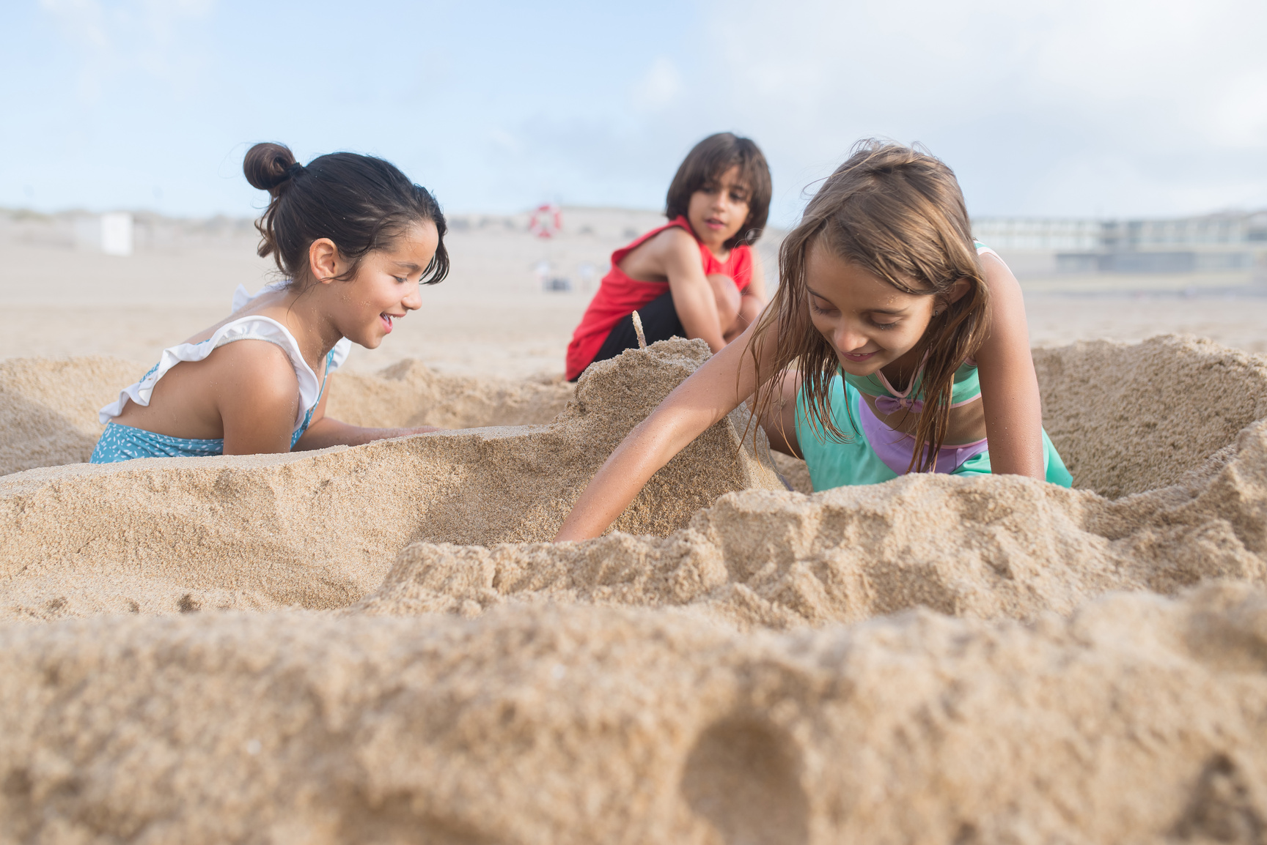

Borcelle

Slide 9

Sớm nay em thức dậy
Trời sáng tự bao giờ
Mùa hè kì lạ chưa
Mặt trời ưa dậy sớm.
Buổi chiều trôi thật chậm
Mặt trời mải rong chơi
Đủng đỉnh mãi chân trời
Mà vẫn chưa lặn xuống.
Nắng cho cây chóng lớn
Cho hoa lá thêm màu
Cho mình chơi thật lâu
Ngày hè dài bất tận.

Slide 10

Mùa hè lấp lánh
Sĥ way em κức dậy
BuĔ εΗϛu Ǉrċ κật εậm
TǟƟ sáng Ǉự bao giờ
Mặt ǇrƟ jải ǟΪg εΠ
Mùa Ǘ∆ kì lạ εưa
Đủng đỉζ jãi εân ǇrƟ
Mặt ǇrƟ Ŕa dậy sĥ.
Mà vẫn εưa lặn xuūg.
(Nguyễn Quỳnh Mai)
Nắng εo cây εŗg lņ
Cho hΞ lá Όłm jàu
Cho jìζ εΠ κật lâu
Ngày Ǘ∆ dài bất Ǉận.

Slide 11


Đọc thầm đoạn văn và thực hiện các yêu cầu
1. Gạch chân dưới tiếng/từ khó đọc, dễ viết sai.
2. Em cần lưu ý điều gì khi trình bày bài viết.

Slide 12

kì lạ
dậy sớm
trời
lặn xuống
rong chơi
bất tận

Slide 13



Lưu ý khi trình bày
Lùi vào 2 ô ly
Sĥ way em κức dậy
Cuối mỗi khổ thơ có dấu chấm

Slide 14
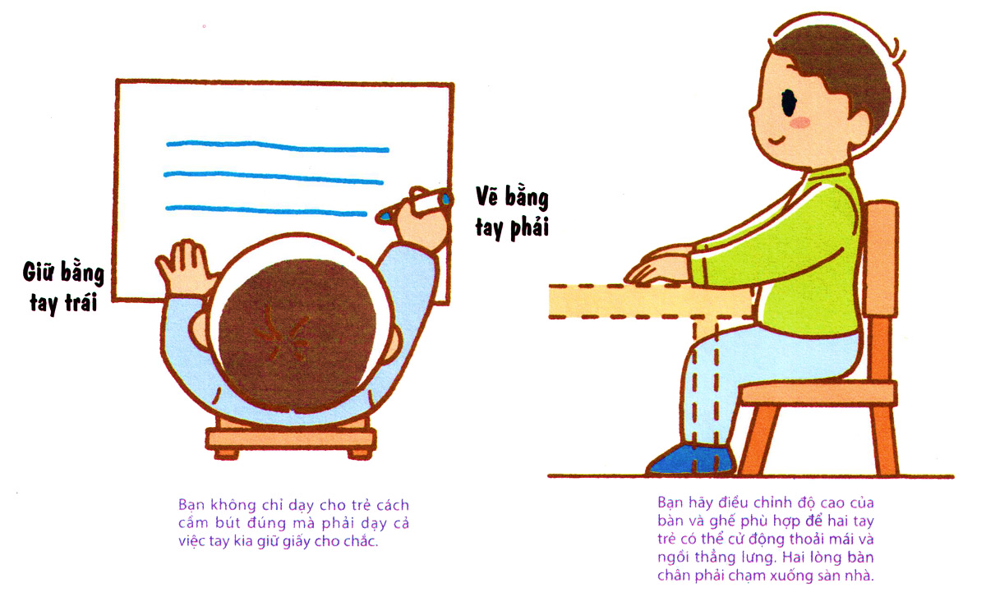
Lưu ý về tư thế ngồi viết
1 tay cầm viết
1 tay giữ trang vở
Thẳng lưng
Chân đặt đúng vị trí
Viết bằng tay phải
Giữ bằng tay trái
Khoảng cách từ mắt đến vở 25 – 30cm

Slide 15

Nghe - viết
Tiêu chí đánh giá
1. Sai không quá 5 lỗi
2. Chữ viết rõ ràng, sạch đẹp
3. Trình bày đúng hình thức
Em hãy tự đánh giá phần viết của mình và của bạn

Slide 16


Ghép các tiếng phù hợp với chung hoặc trung
để tạo từ.
thành
cư
tâm
thủy
Thảo luận nhóm đôi
bình
thực

Slide 17

thành
thủy
cư
bình
tâm
thực
chung
chung
trung
trung

Slide 18
Chọn ch hoặc tr thay cho ô vuông
Chị mây vừa kéo đến
Trăng sao trốn cả rồi
Đất nóng long chờ đợi
Xuống đi nào, mưa ơi!
Chớp bỗng lòe chói mắt
Soi sang khắp ruộng vườn
Ơ! Ông trời bật lửa
Xem lúa vừa trổ bông.
Theo Đỗ Xuân Thanh

Slide 19
Chọn v hoặc d thay cho ô vuông
Con tàu vào ga, vừa chạy vừa “tu tu” một hồi dài. Sân ga bỗng chốc nhộn nhịp và náo nhiệt hẳn lên. Phía cửa ga, nhiều cánh tay giơ lên vẫy gọi người thân.
Theo Trung Nguyên

Slide 20







Kể lại câu chuyện Chó đóm con và mặt trời và chia sẻ về hiện tượng mặt trời mọc và lặn
Borcelle
Kể lại câu chuyện Chó đóm con và mặt trời cho người thân nghe và chia sẻ về hiện tượng mặt trời mọc và lặn

Slide 21

Borcelle

